Slide 1

BOF 원정을 떠나기 위해 준비물을 챙겨봅시다
이지훈
Lee Ji Hun 2014. 05. 29.

Slide 2
나는 누구인가
1. Pesante
2. 아르고스 정회원
3. M0nsterz 팀
4. 여백이 부족하여 더 이상의 설명은..

Slide 3
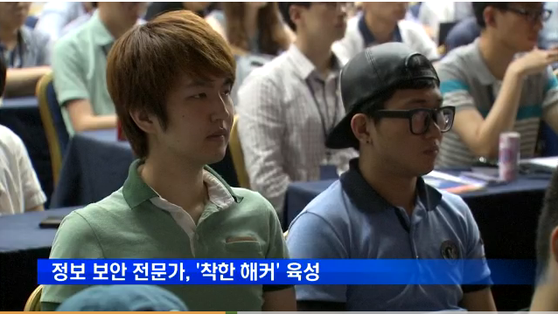
나는 누구인가
엄마 나 티비 나왔어

Slide 4

잡담

Slide 5
프로그램이 뭔가요?
명령어(instruction)들의 집합!
응??

Slide 6
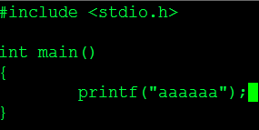
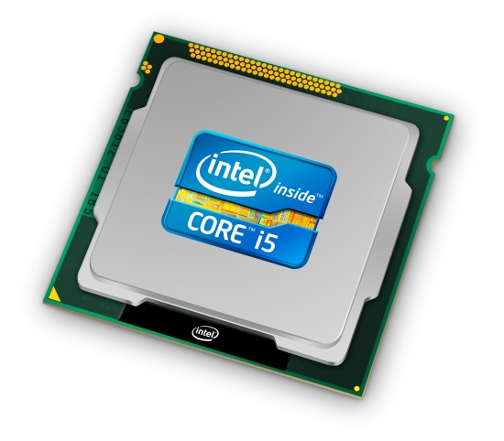
씨언어가 실행파일이 되기까지
저게 뭔데?

Slide 7
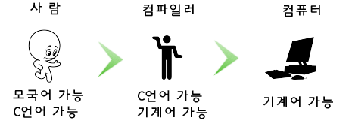
씨언어가 실행파일이 되기까지

Slide 8
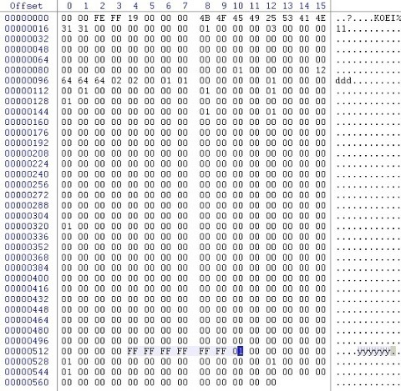
씨언어가 실행파일이 되기까지
컴파일러
나는 기계어
아하!

Slide 9
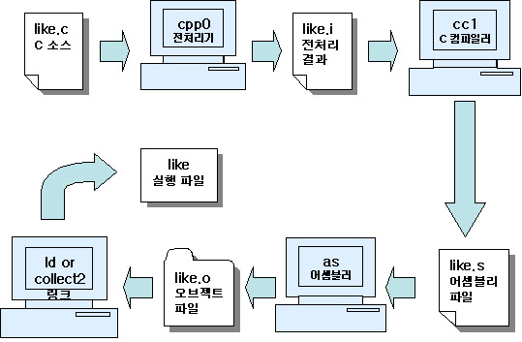
씨언어가 실행파일이 되기까지
Notes:
gcc -v --save-temps -o like like.c

Slide 10
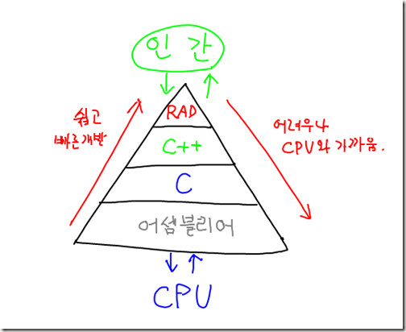
씨언어가 실행파일이 되기까지
Notes:
gcc -v --save-temps -o like like.c

Slide 11
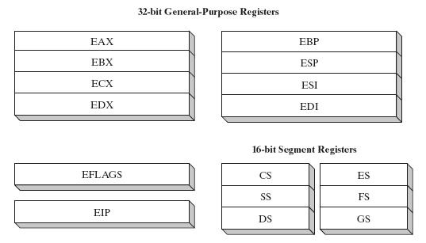
레지스터는 뭐에요?
Notes:
컴퓨터의 중앙처리장치에 들어 있는 소규모 데이터 기억장치이다. 이때 내부 버스(bus)가 연산장치와 레지스터를 연결해준다. 컴퓨터의 중앙처리장치 속에는 쓰임새에 따라 몇 종류의 레지스터가 들어 있다. 그 가운데 중요한 것으로는 명령 레지스터, 번지 레지스터, 인덱스 레지스터, 누산기 등이 있다. 레지스터의 회로는 주로 플립플롭 회로를 많이 연결한 형태를 하고 있는데, 이것은 데이터를 쉽고 빠르게 읽고 쓸 수 있기 때문이다. 예를 들어 레지스터의 데이터로 데이터를 저장하는 데 걸리는 시간은 보통 수10ns(나노초) 이하로, 주기억장치에 비하여 훨씬 빠르다.

Slide 12
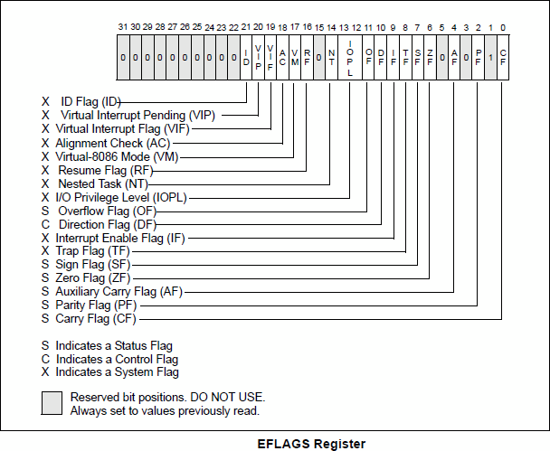
레지스터는 뭐에요?

Slide 13
어셈블리 명령어
용도 | 명령어
데이터 이동 | Mov, lea
논리, 연산 | Add, sub, inc, dec
흐름제어 | Cmp, jmp
프로시져 | Call, ret
스택 조작 | Push, pop
인터럽트 | int

Slide 14
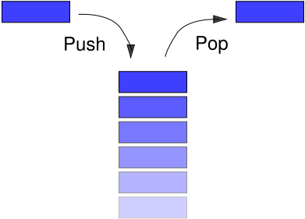
스택이란?

Slide 15
스택 프레임
- 함수 호출시 할당되는 메모리 블록(지역변수의 선언으로 인해 할당되는 메모리 블록)
Notes:
http://www.tipssoft.com/bulletin/board.php?bo_table=FAQ&wr_id=619

Slide 16
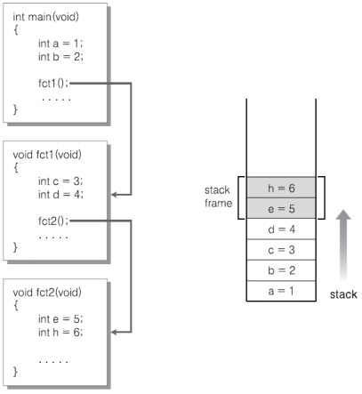
스택 프레임
Notes:
http://www.tipssoft.com/bulletin/board.php?bo_table=FAQ&wr_id=619

Slide 17
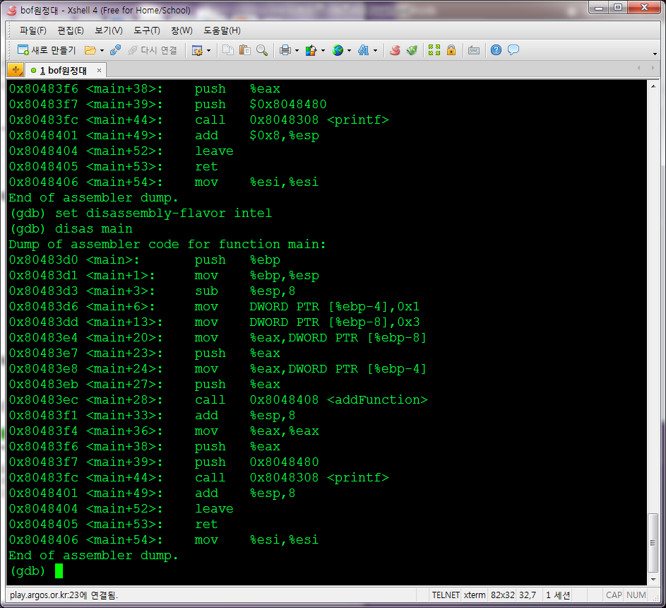
스택 프레임
Leave?
mov esp, ebp pop ebp
Notes:
http://www.tipssoft.com/bulletin/board.php?bo_table=FAQ&wr_id=619

Slide 18
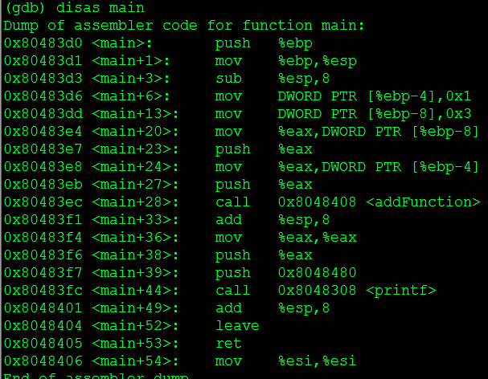
디버거(Debbuger)?
Notes:
gcc -v --save-temps -o like like.c

Slide 19
디버거로 한번 직접 보자
Notes:
gcc -v --save-temps -o like like.c

Slide 20

QnA

